Slide 1
區塊鏈交易系統 ShopP2P
－以智能合約及星際檔案系統實現的去中心化交易系統
Notes:
各位評審好，我們這組的題目是：區塊鏈交易系統 - ShopP2P。是以智能合約及星際檔案系統實現的一個去中心化交易系統。

Slide 2
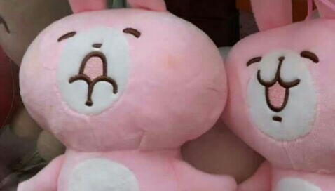

組員介紹
洪廷鈞
徐培欽
資工四
410625023
財金四
410636016
Notes:
這組有兩位成員，分別來自不同科系，算是一個跨領域的合作，所以我們一起發想出這個資訊工程和商業合作的題目，在製作過程每當遇到一個問題時，我們也經常透過不同的角度去解析問題，最終順利完成這個系統。

Slide 3
CONTENTS
01
02
03
研究動機與背景
系統設計架構
交易系統介紹
Notes:
今天會從 研究動機與背景 開始介紹，再來是 系統設計架構，最後講 交易系統介紹。

Slide 4
研究動機與背景
01

Slide 5


個人資訊
不法份子
Notes:
當今電商平台大多存在這兩個因素所造成的嚴重問題，這兩個因素分別是個人資訊及不法份子

Slide 6
訂單資訊
個人姓名
電話號碼
居住地址
付款資訊
Notes:
電商平台其實儲存了大量的使用者個人資訊，像是訂單資訊、個人姓名、電話號碼、居住地址及付款資訊等等，這是很多人經常沒有注意到的事情

Slide 7
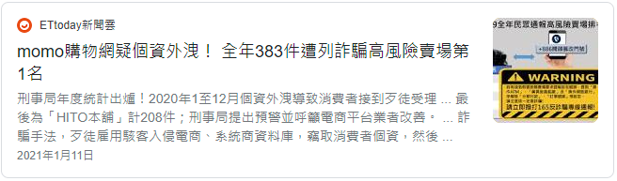
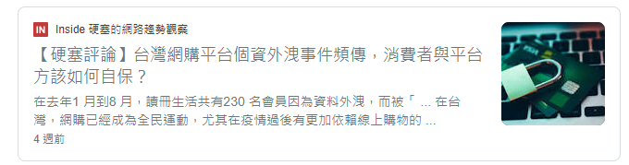
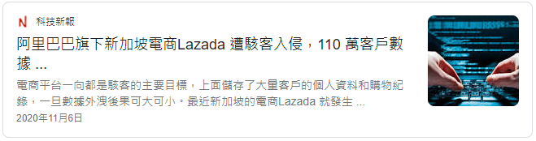
個資外洩頻傳
Notes:
只要上網搜尋個資外洩，就能找到非常多的相關新聞。最常見的詐騙就是客服說員工設定錯誤，導致變成分期付款，需要消費者到ATM解除。
那些受騙的消費者，為什麼會被騙，就是因為詐諞集團詳細地掌握了你所有的購物資訊，讓你誤以為是真的客服，這些資訊到底是從哪邊外洩的呢？
有時候我們去逛購物平台時，會在首頁公告看到「本公司客服絕對不會主動打電話給消費者，一般人可能看就覺得，好我知道了，但敏銳一點的人就會知道，這個電商平台曾發生過資料外洩的案件，導致他們有消費者收到詐騙電話。
這就是我和廷鈞希望能夠解決的問題。

Slide 8
系統設計架構
02
Notes:
接著我們介紹系統設計架構

Slide 9
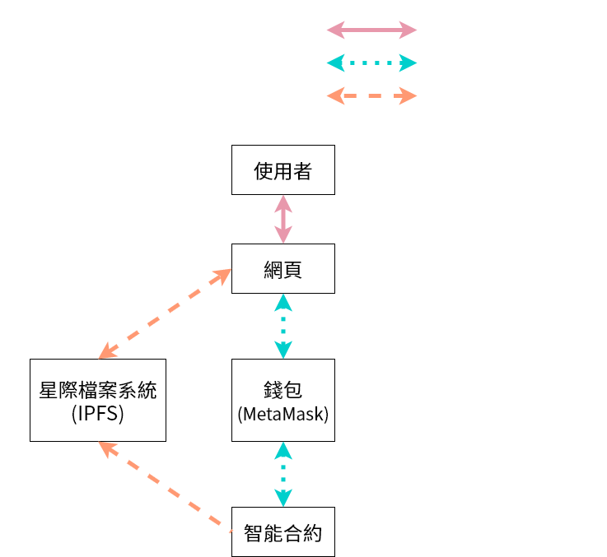
Notes:
這是整個系統的架構圖，我們建立了一個非常便利的網頁方便使用者利用這套系統，使用者在網頁上的動作是透過錢包去跟區塊鏈的智能合約互動，而所有的系統資料都是儲存在星際檔案系統上，而不是傳統的中心化伺服器中。

Slide 10

區塊鏈
使用乙太坊的智能合約
Notes:
區塊鏈擁有非常多的優點，像是去中心化，讓我們系統不用像過去交易需要透過中心的機構；匿名性，整個交易只會記錄下你的錢包地址；不可竄改，保護整個系統的安全；公開透明，讓使用者可以看到所有發生的交易。
我們透過事先自行撰寫好的以太坊智能合約，每當條件完成時，就會自動執行交易，以確保交易系統能自動運作。
區塊鏈技術大部分都是運用在資訊驗證、金融服務等，目前國內幾乎沒有聽到有關區塊鏈的交易平台，如果上網查跟電商平台有關的區塊鏈案例，大多也是只驗證商品製作過程，像是生產履歷系統等。所以，我們透過區塊鏈技術解決購物上個人隱私的問題是非常新的想法。

Slide 11

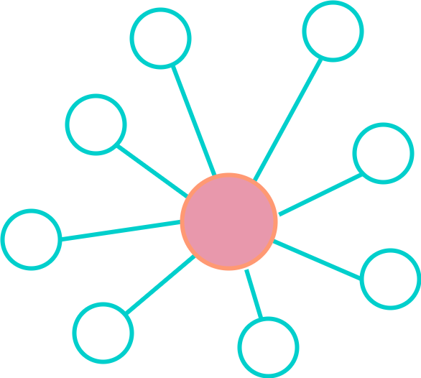
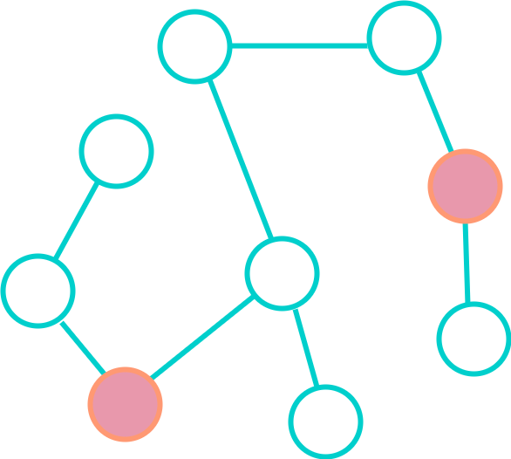
星際檔案系統
傳統中心化儲存
持久分散式儲存
Notes:
為什麼我們要透過星際檔案系統儲存資料呢？區塊鏈的儲存空間其實非常小，如果硬要將一個很大的檔案存到區塊鏈上，將會導致區塊鏈空間被大幅占用，並且拖累到整個鏈的驗證速度，為了解決檔案儲存的問題，很多人會選擇將檔案放到傳統中心化伺服器儲存，但將檔案放到中心化儲存空間，其實就跟我們要的去中心化概念有所衝突。
將資料放在傳統中心化伺服器，雖然可以讓使用者正常存取資料，但這些資料存在一定的風險，有可能被人惡意竄改，或是整個伺服器直接被關掉。我們透過星際檔案系統IPFS，就可以解決這些問題。
IPFS是一個持久且分散式儲存共用檔案的系統，它會將檔案放到多個網路節點中，同時這些檔案都會得到一個經過加密不可竄改的雜湊值Hash，只要透過驗證Hash值，就能確保檔案沒有經過他人惡意竄改。IPFS透過多個網路節點組成一個非常龐大的儲存空間。
我們圖中粉紅色的點就是有檔案的節點，使用者則是沒有塗上顏色的圈圈。在傳統中心化儲存模式下，使用者要向一個中心機構存取檔案，只要使用者過多，就會占滿整個網路，而IPFS透過將檔案分散式儲存，使用者只需要找離他最近的網路節點，就可以取得資料，這能加速資料存取效率，也使得網路不容易塞車。

Slide 12

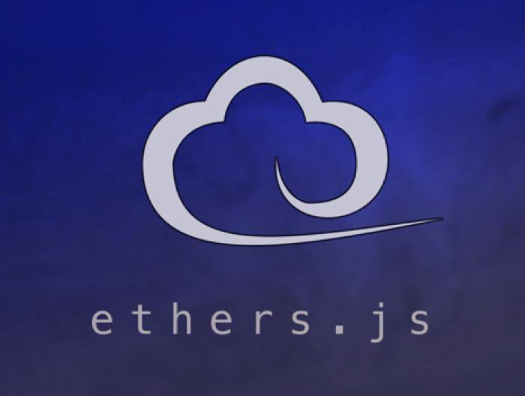
資料串接
Notes:
系統主要分成三個部分，網頁、智能合約及星際檔案系統。這三個部分都是非常獨立的，是如何讓它們能夠資料串接最終完成這個系統呢？
我們透過兩個模組去進行串接Ethers.js和js-IPFS。這套ShopP2P系統運用到非常多的技術，能夠實現資料串接，也是花費了我們非常大的心力去進行研究。技術難度方面，因為應用這麼多技術去實現一個完整的交易平台，他的難度是非常夠的。

Slide 13
交易系統介紹
03
Notes:
來介紹交易系統吧

Slide 14
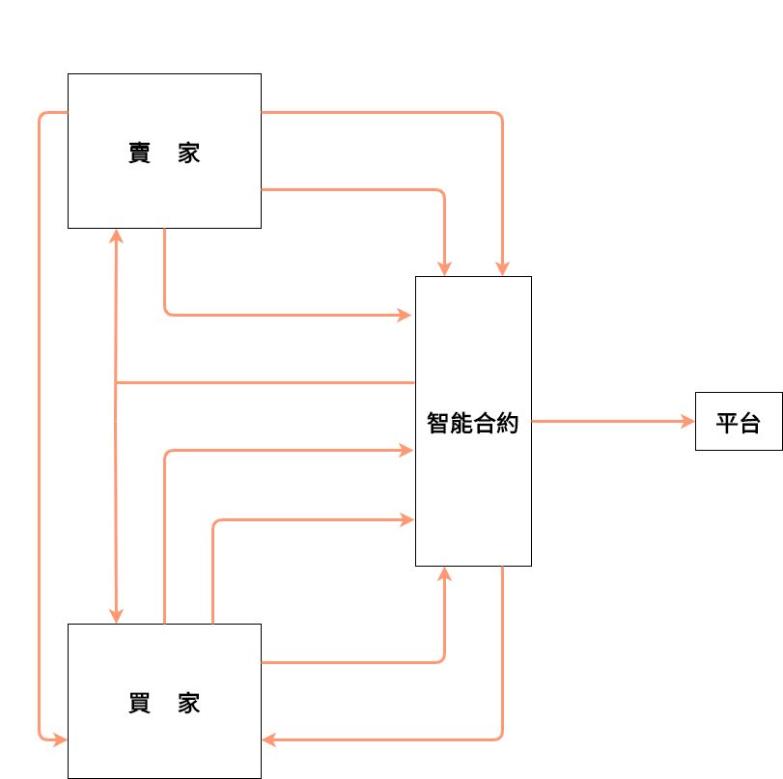
交易流程圖
Notes:
這是交易流程圖，整個流程非常直覺，分成賣家、買家、智能合約及平台四個部分。
(看圖)
我們來說說9.返還押金和10.收取懲罰金的情況。

Slide 15

信用評價對比系統
售價 10 ETH
Notes:
假設一個商品售價為10以太幣

Slide 16



信用評價對比系統
20 ETH
20 ETH
買家
智能合約
賣家
Notes:
一開始賣家需要支付售價兩倍的押金給智能合約上架商品(點)，買家如果要購買則需要支付售價兩倍押金給智能合約下單(點)。

Slide 17
信用評價對比系統 Case #1
10 ETH
30 ETH
買家好評
Notes:
如果買家正常收到商品後，可以給好評，如此一來智能合約會將商品的10以太幣就會連同當初的20以太幣押金變成30轉到賣家帳戶(點)，剩的10以太幣轉到買家帳戶(點)。

Slide 18
信用評價對比系統 Case #2
30 ETH
10 ETH
買家差評
賣家好評
Notes:
如果買家沒收到商品或商品有問題，可以給予差評，則智能合約會把商品的10以太幣連同20以太幣押金變成30轉到買家帳戶(點)，剩的10以太幣轉到賣家帳戶(點)。

Slide 19
信用評價對比系統 Case #3
20 ETH
20 ETH
買家差評
歷史評價低於標準
賣家差評
歷史評價高於標準
Notes:
Case3是雙方都給對方差評，彼此認為對方有問題，那智能合約就會從歷史評價和標準評價去進行判斷，歷史評價低於標準評價者，就會被沒收押金(點)，作為懲罰金；高於標準評價者則收到押金(點)。
歷史評價是個人過去交易的信用總和出的數值，標準評價則是系統設置好的，一開始都是50，如果一直出現Case3雙方給差評的情況，那系統就會慢慢地把你個人的標準評價逐漸升高，督促你未來與他人交易時更加保持誠信。

Slide 20


信用代幣
透過
挖礦方式
解決
多重帳號
增加
網路節點
Notes:
其實區塊鏈的帳戶非常容易創建，這就會存在一個人擁有多重帳號的問題，我們希望透過發行信用代幣的方式去解決多重帳號問題，同時增加IPFS的網路節點。
挖礦是指我們透過在智能合約建立一個未來某一時間的隨機函數，只要現實世界的時間一到那個隨機函數，使用者就可以跟合約進行互動，只要成功互動的使用者，就可以得到信用代幣。
為什麼這可以解決多重帳號的問題呢？我們認為如果限制使用者只能在一段小時間去跟合約互動，使用者就很難開多個帳號去跟合約互動。而且隨著越多使用者用這個系統，也能間接使IPFS網路節點增加，如此一來就能讓這個系統的節點儲存更加安全。
使用者拿到信用代幣有什麼好處呢？當使用者得到越多信用代幣，就可以轉換成擁有更多額度的信用評價權重，就是未來在額度內給別人評價時會更具有影響力，而系統目前設定的影響力是放大1000倍。

Slide 21
Demo Time
Notes:
（Demo結束後，講總結）
當今電商平台擁有非常嚴重的個人隱私問題，我們這組充分利用了區塊鏈的特性去建置了這套非常便利且安全的去中心化交易系統，進而解決那些個人隱私問題，降低使用者資料被不法集團利用的機會，是非常具有未來實用價值的。
不過還有一些地方可以去改進，像是目前以太坊遇到的處理手續費高，虛擬貨幣價值波動大，又或是有沒有更好的預防多重帳號手段，這些是未來值得去探討的議題，我們這組的報告到這邊為止，謝謝大家！

